Slide 1
DeepSeek-R1 GRPO原理（直觉版，都能听得懂）
-- 小鱼儿at青岛

Slide 2
采样阶段
2
END
{“2”:0.7,
“等”:0.5,..}
{“END”:0.9,
“XXX”:0.0,..}
transformer
<q>
1
+
1
?
</q>
Query：<q>1+1?</q>
Completion：2
Full：<q>1+1?2</q>2

Slide 3
采样N个回答
Next token probs的top K随机选，形成多样性
等
于
2
END
{“2”:0.7,
“等”:0.5,..}
{“于”:0.7,
“XXX”:0.0,..}
{“2”:0.9,
“XXX”:0.0,..}
{“END”:0.9,
“XXX”:0.0,..}
transformer
<q>
1
+
1
?
</q>
Query：<q>1+1?</q>
Query：<q>1+1?</q>
第一组
Completion：2
第二组
Completion：等于2
Full：<q>1+1?2</q>2
Full：<q>1+1?</q>等于2

Slide 4
奖励函数reward – 给每个回答打分
自行设计，表达你认可的回答形式
Query：<q>1+1?</q>
Reward函数
输入：
Query
Completion
输出：score
第一组
Completion：2
0.5分
Full：<q>1+1?2</q>2
Query：<q>1+1?</q>
第二组
2分
Completion：等于2
Full：<q>1+1?</q>等于2

Slide 5
计算优势（advantage） -- next token prob高 and Reward也高，那就是我们想要的
adv=0.7*0.5
{“2”:0.7,
“等”:0.5,..}
transformer
<q>
1
+
1
?
</q>
2
Reward=0.5分
adv=0.5*2
adv=0.7*2
adv=0.9*2
adv=0.9*2
{“2”:0.7,
“等”:0.5,..}
{“于”:0.7,
“XXX”:0.0,..}
{“2”:0.9,
“XXX”:0.0,..}
{“END”:0.9,
“XXX”:0.0,..}
transformer
<q>
1
+
1
?
</q>
等
于
2
Reward=2分

Slide 6
优化目标Loss – 计算advantage的per token平均值，我们期望越大越好
Loss=
-
Sum(
)
/5
adv=0.7*0.5
{“2”:0.7,
“等”:0.5,..}
transformer
《原理》
希望reward高的
Next token，其prob能继续走高。
这样就符合人类
的偏好了。
</q>
2
adv=0.5*2
adv=0.7*2
adv=0.9*2
adv=0.9*2
{“2”:0.7,
“等”:0.5,..}
{“于”:0.7,
“XXX”:0.0,..}
{“2”:0.9,
“XXX”:0.0,..}
{“END”:0.9,
“XXX”:0.0,..}
transformer
</q>
等
于
2

Slide 7
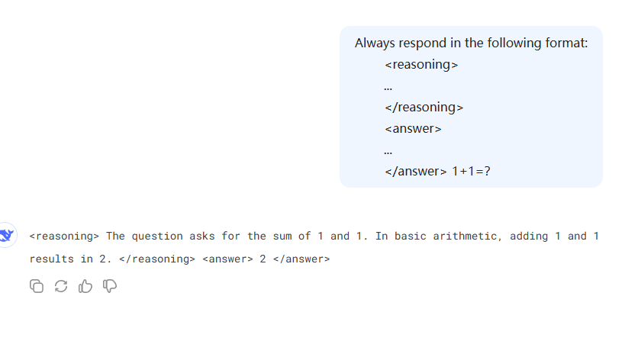
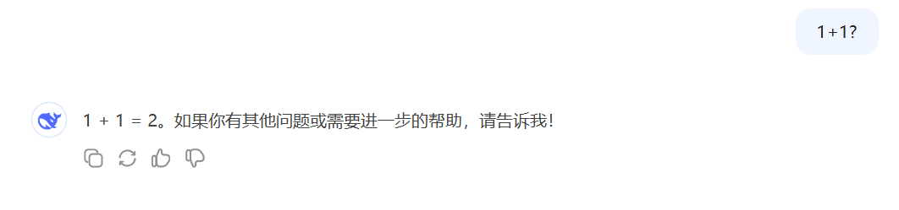
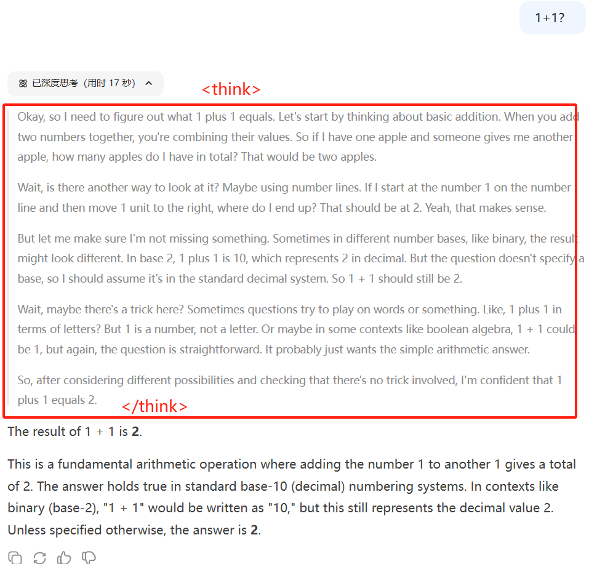
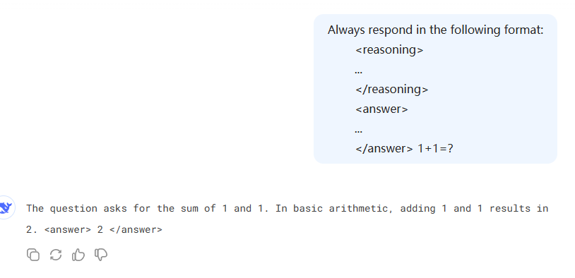
从DeepSeek R1来说
用V3多问几次，得到采样：
DeepSeek V3
格式遵循完美。
Reward给
2分
DeepSeek R1
没有reasoning。
Reward给1分

Slide 8


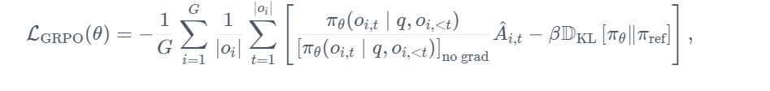
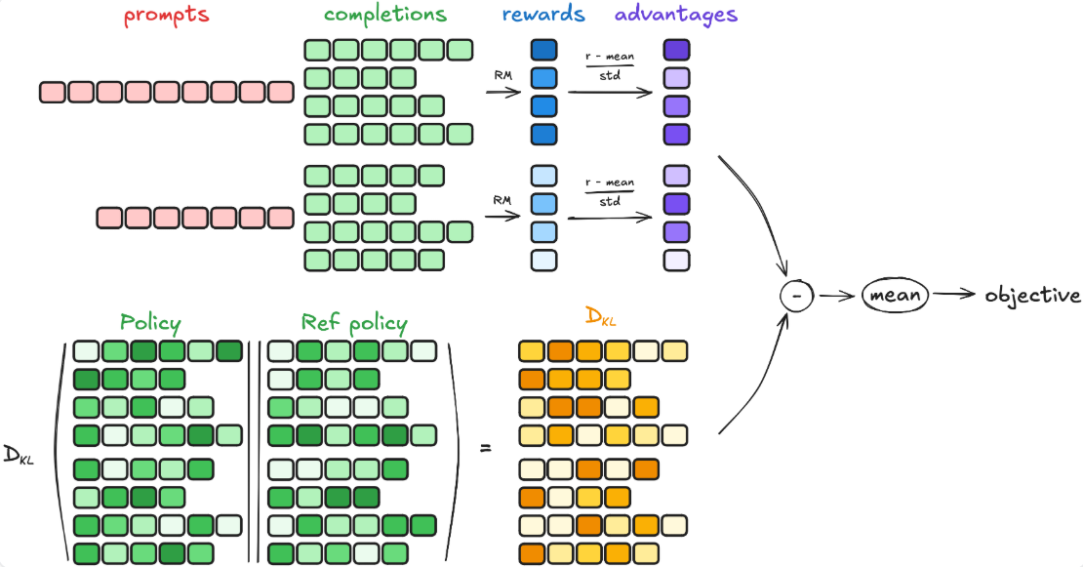
防止RL过度优化 -- 更多细节（选看，后面讲代码就不迷糊了）
1）Ref是原版冻结住的LLM，存在的目的是：无论Policy怎么训练，都不能和Ref的next token prob偏离太夸张（KL散度）
2）同一组答案RL会拿来train N次，会把train之前policy的next token prob记下来作为基准。
在每次train后policy会更新，下次出的next token prob除以基准，就形成了给adv加权效果，好的adv得到放大

